Slide 1
সবাইকে শুভেচ্ছা

Slide 2
পরিচিতি
মোঃ জাফর ইকবাল মন্ডল সহকারি শিক্ষক নারায়নপুর ১নং সঃ প্রাঃ বিদ্যালয়
পলাশবাড়ি,গাইবান্ধা।
মোবাইলঃ০১৭৩৩২৭৯৮৮২
Email:zaforiqbal01981@gmail.com

Slide 3
পাঠ পরিচিতি
শ্রেণিঃ চতুর্থ
বিষয়ঃপ্রাথমিক বিজ্ঞান
পাঠঃজীবনের নিরাপত্তা এবং প্রাথমিক চিকিৎসা
পাঠ্যাংশঃআগুনজনিত দুর্ঘটনা
অধ্যায়ঃ১১
সময়ঃ৪০ মিনিট
তারিখঃ১০.০৪.২০২১

Slide 4
শিখন ফল
১৫.২.৩
আগুনে পোড়া কোনো ব্যক্তির প্রাথমিক চিকিৎসা কিভাবে দেয়া যায় তা বর্ণনা করতে পারবে।

Slide 5
চলো একটি ভিডিও দেখি

Slide 6
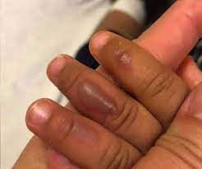
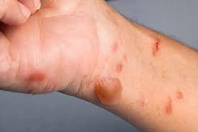
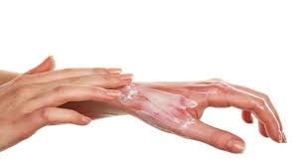
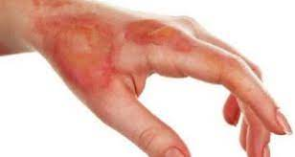
এগুলো কিসের ছবি
আগুনে পুড়ে যাওয়ার ছবি

Slide 7
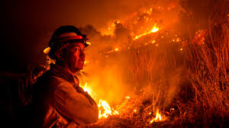
আজকের পাঠ
আগুনে পুড়ে যাওয়ার প্রাথমিক চিকিৎসা

Slide 8
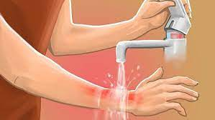
প্রাথমিক চিকিৎসা
পোড়া স্থানে কমপক্ষে ১০ মিনিট ঠান্ডা পানি ঢালতে হবে।

Slide 9
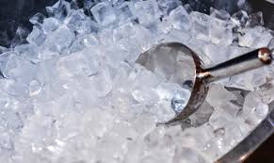
পোড়া স্থানে বরফ ব্যবহার করা যাবে না।

Slide 10
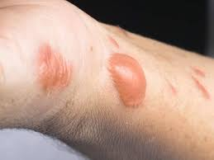
ফোস্কা গলানো যাবে না।

Slide 11
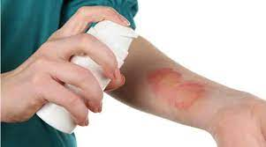
সামান্য পোড়ায় বার্নল বা পানি নারিকেল তেলের সঙ্গে মিশিয়ে লাগাতে হবে।

Slide 12
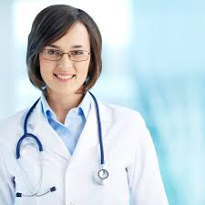
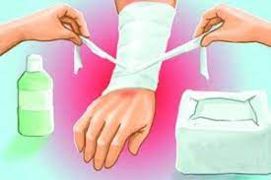
প্রয়োজনে যত দ্রুত সম্ভব ডাক্তারের পরামর্শ নিতে হবে।

Slide 13
দলীয় কাজ
১।কমপক্ষে............... ঠান্ডা পানি ঢালতে হবে।
২।পোড়া স্থানে.......... ব্যবহার করা যাবে না।
৩।ফোস্কা............... যাবে না।
লাল দল
সবুজ দল
১০ মিনিট
১।ঠান্ডা পানি
২।ফোস্কা
৩।বরফ
ব্যবহার করা যাবে না
১০ মিনিট
নারিকেল তেল
গলানো যাবে না
বরফ
গলানো

Slide 14
একক কাজ
আগুনে পুড়ে যাওয়ার প্রাথমিক চিকিৎসা সম্পর্কে ২ টি বাক্য লিখ।

Slide 15
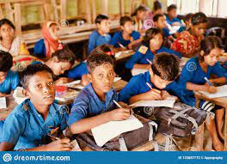
পাঠ্যবই সংযোগ
পাঠ্যবইয়ের ৮৩ পৃষ্ঠা বের করে পড়।

Slide 16
মূল্যায়ন
১।তোমার একজন প্রতিবেশীর গাঁয়ে আগুন লেগেছে এ অবস্থায় তুমি কিভাবে প্রাথমিক চিকিৎসা করবে তা ৫ টি বাক্যে লিখ।

Slide 17
বাড়ির কাজ
আগুনে পুড়ে যাওয়া ব্যক্তির কিভাবে প্রাথমিক চিকিৎসা দেওয়া যায় তার একটি তালিকা তৈরি করবে।

Slide 18
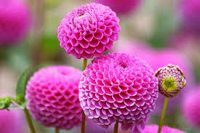
সবাইকে ধন্যবাদ

